Slide 1

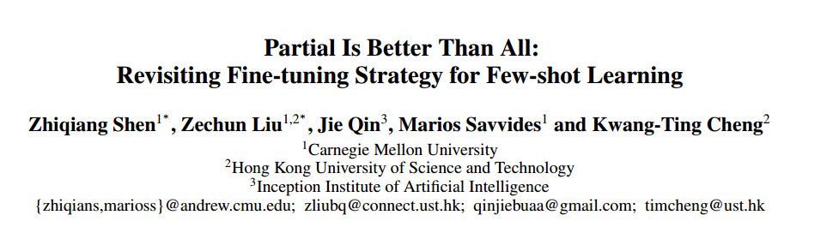
2021 AAAI
汇报人:蒋拓
2023/10/23

Slide 2
Abstract
作者认为传统的迁移学习微调方案不是最优解，因为基类和新类的知识并没有重叠
设计了种基于进化学习的微调搜索方案，这种方案能够在层级上搜索需要被微调或者锁定的层，还可以确定每一层的最佳微调学习率
该方案可以集成到元学习或者非元学习方法上

Slide 3
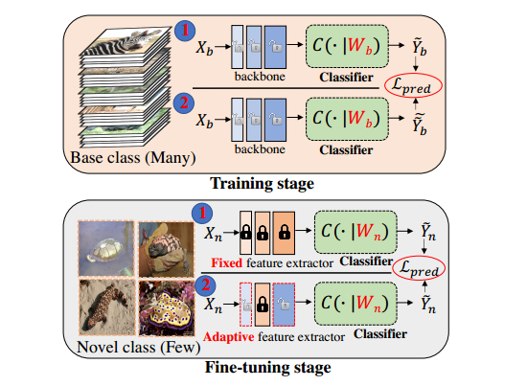
Overview P-transfer
作者通过激活或冻结backbone中某些层来微调

Slide 4
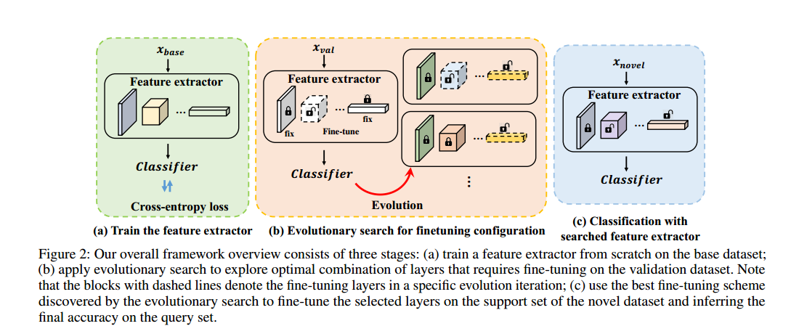
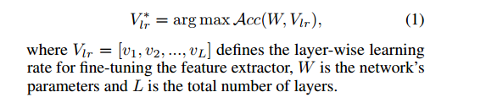
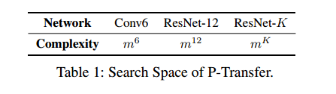
Overview P-transfer

Slide 5
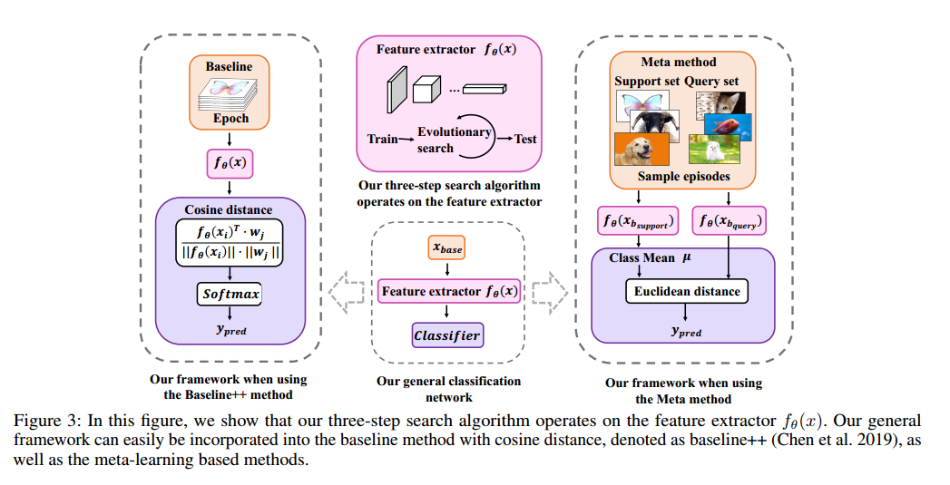
Methods - integration
文章的想法和meta learning非常类似 。
可以说是一个用evolutionary算法落地的metalearning

Slide 6
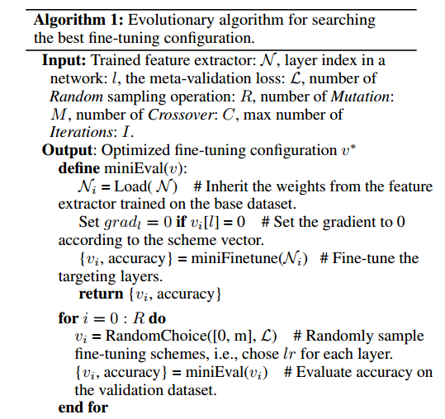
Methods – evolutionary algorithm
miniEval评估该策略下的Accuracy
算法开始，先随机分配学习率,m:设有m个学习率供选择。

Slide 7
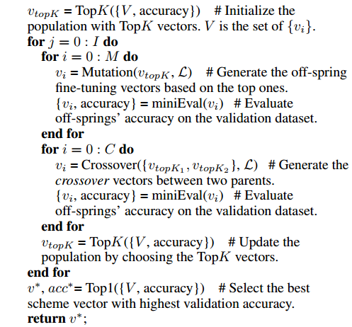
Methods – evolutionary algorithm
V表示v的集合。vi表示第i种微调策略，选择accuracy排名topK的学习率方案。
开始进化算法，I表示最大迭代次数。M表示突变次数。C表示交叉数。L为验证损失。
更新topK
得到最佳的微调策略

Slide 8
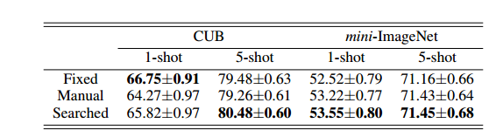
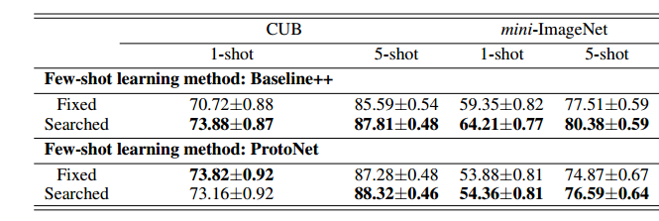
Result
使用conv6进行试验，Fixed是对全连接层进行微调。Manual是对最后一层卷积层进行微调。Searched是使用文章方法进行微调
使用baseline++和protonet作为骨干网比较性能

Slide 9
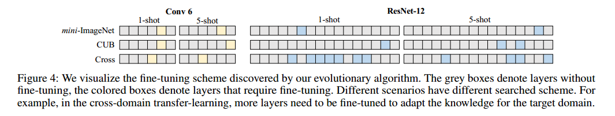
Result
灰色代表冻结层，彩色代表需要微调层。Cross表示是跨领域迁移学习

Slide 10
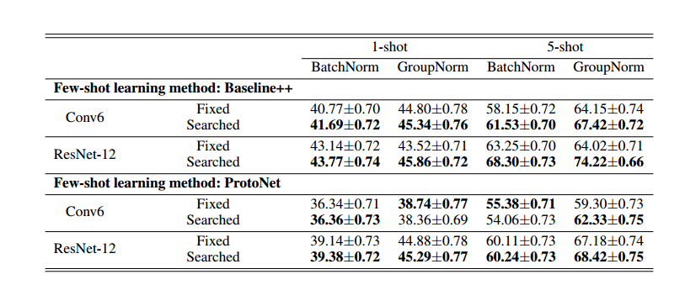
Result
在Baseline++方案和protonet上分别使用conv6和resnet12作为骨干网进行试验。

Slide 11
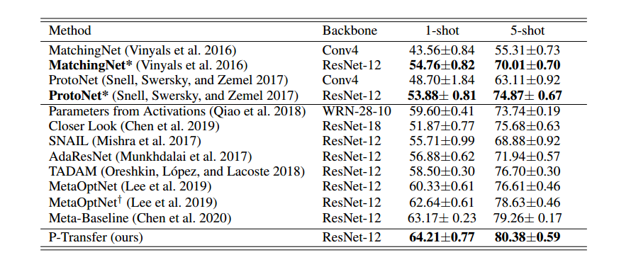
Result
对比之前的sota方案，数据集为mini-imagenet。带*表示微调使用本文方法。带+表示用了额外的训练技巧

Slide 12



